Slide 1
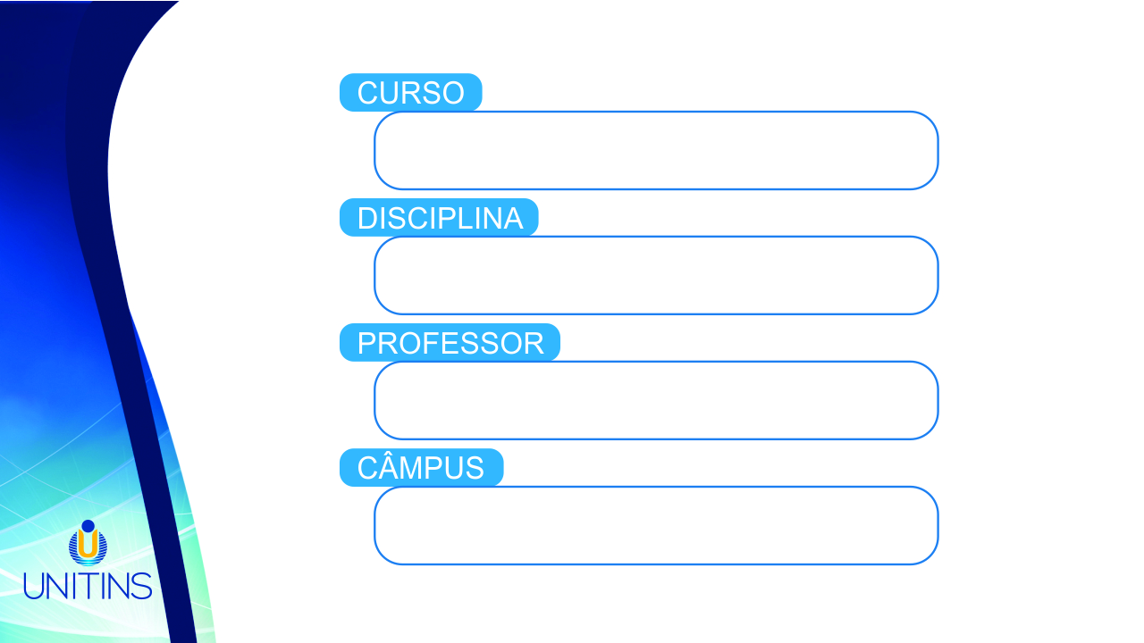
SISTEMA DE INFORMAÇÃO
DESENVOLVIMENTO FRONT-END
Me. DANILO QUEIROZ
PALMAS

Slide 2
Antiga Avaliação
Avaliação 1 - Data: 16/04/2020
Prova escrita de 25 questões;
Assunto: todo conteúdo exposto até a aula anterior a A1;
Valor 10 pontos;

Slide 3
Nova Avaliação
Avaliação 1: Trabalho prático - Data: 16/04/2020
Desenvolver uma página web de tema livre;
Com um texto bem desenvolvido;
Utilizem todas as tags apresentadas nas aulas;
A página deve ter um menu horizontal na parte superior da tela;
A página deve ter cores harmônico e ser usual;
Não utilizar frameworks;
Exemplos: https://colorlib.com/

Slide 4
Agendar Avaliação
Avaliação 2 – Data: 25/06/2020
Trabalho prático: Desenvolver um site de tema livre, com no mínimo 4 páginas web;
Cada página web com textos bem desenvolvidos, no mínimo duas telas por páginas html;
Dispor no site no mínimo uma codificação que englobem 70% do conteúdo exposto nas aulas;
O site de ser harmônico, usual e responsivo;

Slide 5
Comentário no CSS
/* Isso é somente uma observação */
/* Esse código não interfere no sistema */
/* O navegar não ler os comentários e não mostrar em lugar algum */

Slide 6
Comentário no HTML
<!-- Isso é somente uma observação -->
<!-- <p>Este paragrafo não será mostrado na tela </p> -->

Slide 7
O VALOR INHERIT
Queremos que a imagem preencha todo o espaço da div, mas as propriedades width e height não são aplicadas em cascata, sendo assim, somos obrigados a definir o tamanho da imagem manualmente:
<div style="border: 2px solid; border-color: red; width: 500px; height: 500px;">
<img style="width: 500px; height: 500px;“ src="img/eu.jpg" alt="Minha foto" class="minha-foto">
</div>

Slide 8
O VALOR INHERIT
O valor inherit indica para o elemento filho que ele deve utilizar o mesmo valor presente no elemento pai, sendo assim, toda vez que o tamanho do elemento pai for alterado, automaticamente o elemento filho herdará o novo valor, facilitando assim, a manutenção do código.
<div style="border: 2px solid; border-color: red; width: 500px; height: 500px;">
<img style="width: inherit; height: inherit;“ src="img/eu.jpg" alt="Minha foto" class="minha-foto">
</div>

Slide 9
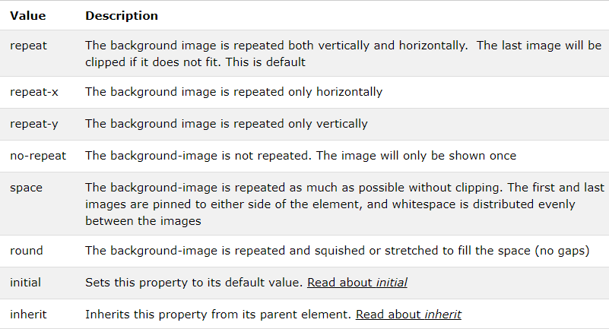
Background-repeat

Slide 10
Background-repeat
<div style="border: 2px solid;
border-color: red;
width: 500px;
height: 500px;
background-image: url(img/eu.jpg);
background-repeat: no-repeat">

Slide 11
Seletor de filho direto
Se tivermos o seguinte HTML com títulos e seções de um artigo:
<article>
<h1>Título principal</h1>
<section>
<h1>Título da seção</h1>
</section>
</article>

Slide 12
Seletor de filho direto
Queremos deixar o título principal de outra cor. Como fazer?
/*vai pegar todos os h1 da página*/
h1{
color: blue;
}
Tentar o seletor de hierarquia também não vai ajudar:
/*vai pegar todos os h1 do article, incluindo o de dentro da section*/
article h1{
color: blue;
}

Slide 13
Seletor de filho direto
Entra aí o seletor de filho direto (>) do CSS2.1 e suportado desde o IE7 também.
/* vai pegar só o h1 principal, filho direto de article e não os netos */
article > h1 {
color: blue;
}

Slide 14
CSS Negação
Queremos fazer todos os parágrafos de cor cinza, exceto o que tem o texto especial.
<p>Texto</p>
<p>Outro texto</p>
<p class="especial">Texto especial</p>
<p>Mais texto</p>

Slide 15
CSS Negação
Como escrever o CSS?
No CSS3, há uma outra forma
p{
color: gray;
}
.especial{
color: black;
/*restaura cor do especial */
}
p:not(.especial){
color: gray;
}

Slide 16
PSEUDO-CLASSES
Pegue o seguinte HTML de uma lista de elementos:
<ul>
<li>Primeiro item</li>
<li>Segundo item</li>
<li>Terceiro item</li>
<li>Quarto item</li>
</ul>

Slide 17
PSEUDO-CLASSES
E se quisermos estilizar elementos específicos dessa lista? Por exemplo, o primeiro elemento deve ter cor vermelha e o último, azul.
<ul>
<li class="primeiro">Primeiro item</li>
<li>Segundo item</li>
<li>Terceiro item</li>
<li class="ultimo">Quarto item</li>
</ul>

Slide 18
PSEUDO-CLASSES
Há duas pseudo-classes do CSS3 que representam exatamente o primeiro elemento filho de outro (first-child) e o último elemento filho (last-child). Essas classes já estão definidas, não precisamos aplicá-las em nosso HTML e podemos voltar para o HTML inicial:
li:first-child {
color: red;
}
li:last-child {
color: blue;
}

Slide 19
nth-child
Um seletor ainda mais genérico do CSS3 é o :nth-child() que nos permite passar o índice do elemento. Por exemplo, podemos pegar o terceiro item com:
li:nth-child(3){
color: yellow;
}

Slide 20
nth-child
O nth-child pode receber uma expressão aritmética:
/* elementos pares */
li:nth-child(2n){
color: green;
}
/* elementos impares */
li:nth-child(2n+1){
color: blue;
}

Slide 21
Pseudo classes de estado
Queremos mudar a cor de um link quando o usuário passa o mouse por cima. O CSS possui excelentes pseudo-classes que representam estados dos elementos e, em especial, uma que representa o momento que o usuário está com o mouse em cima do elemento, a :hover.
/* seleciona o link no exato momento em que passamos o mouse por cima dele */ a:hover { background-color:#FF00FF; }

Slide 22
Pseudo classes de estado
/* seleciona todas as âncoras que têm o atributo "href", ou seja, links */ a:link { background-color:#FF0000; }
/* seleciona todos os links cujo valor de "href" é um endereço já visitado */ a:visited { background-color:#00FF00; }
/* seleciona o link no exato momento em que clicamos nele */ a:active { background-color:#0000FF; }

Slide 23
PSEUDO ELEMENTOS
Queremos dar um estilo de revista ao nosso texto e estilizar apenas a primeira letra da frase com uma fonte maior.
<p><span>A</span> Unitins tem os melhores cursos!</p>
ou
p::first-letter {
font-size: 200%;
}

Slide 24
PSEUDO ELEMENTOS
Temos ainda outro pseudo-elemento para selecionar a primeira linha apenas em um texto grande:
p::first-line {
font-style: italic;
}

Slide 25
Novos conteúdos after e before.
O HTML seria simples:
<a href="...">Link1</a>
<a href="...">Link2</a>
<a href="...">Link3</a>
E no CSS:
a:before {
content: '[ ';
}
a:after {
content: ‘ ]';
}
[ Link1 ]
[ Link2 ]
[ Link3 ]

Slide 26
Novos conteúdos after e before.
Ou ainda, imagine que queremos colocar a mensagem (externo) ao lado de todos os links externos da nossa página. Usando pseudo-elementos e seletores de atributo, conseguimos:
Isso pega todos os elementos <a> que começam com http:// e coloca a palavra (externo) depois:
a[href^=http://]:after {
content: '(externo)';
}

Slide 27
BORDER-RADIUS
Uma das novidades mais celebradas do CSS3 foi a adição de bordas arredondadas via CSS. Até então, a única forma de obter esse efeito era usando imagens, o que deixava a página mais carregada e dificultava a manutenção.
div {
border-radius: 5px;
}

Slide 28
BORDER-RADIUS
/* todas as bordas arredondadas com um raio de 15px */
.a { border-radius: 15px; }
/* borda superior esquerda e inferior direita com 5px borda superior direita e inferior esquerda com 20px */
.b { border-radius: 5px 20px; }
/* borda superior esquerda com 5px borda superior direita e inferior esquerda com 20px borda inferior direita com 50px */
.c { border-radius: 5px 20px 50px; }
/* borda superior esquerda com 5px borda superior direita com 20px borda inferior direita com 50px borda inferior esquerda com 100px */
.d { border-radius: 5px 20px 50px 100px; }

Slide 29
TEXT-SHADOW
Outro efeito do CSS3 é o suporte a sombras em textos com text-shadow . Sua sintaxe recebe o deslocamento da sombra e sua cor:
p {
text-shadow: 10px 10px red;
}

Slide 30
TEXT-SHADOW
Ou ainda pode receber um grau de espalhamento (blur):
p { text-shadow: 10px 10px 5px red; }
É possível até passar mais de uma sombra ao mesmo tempo para o mesmo elemento:
p { text-shadow: 10px 10px 5px red, -5px -5px 4px red; }

Slide 31
BOX-SHADOW
Além de sombras em texto, podemos colocar sombras em qualquer elemento com box-shadow . A sintaxe é parecida com a do
box-shadow: 20px 20px black;
Podemos ainda passar um terceiro valor com o blur:
box-shadow: 20px 20px 20px black;

Slide 32
BOX-SHADOW
Diferentemente do text-shadow , o box-shadow suporta ainda mais um valor que faz a sombra aumentar ou diminuir:
box-shadow: 20px 20px 20px 30px black;
Por fim, é possível usar a keyword inset para uma borda interna ao elemento:
box-shadow: inset 0 0 40px black;

Slide 33
OPACIDADE E RGBA
Desde o CSS2 é possível mudar a opacidade de um elemento para que ele seja mais transparente com o uso da propriedade opacity .
p { opacity: 0.3; }

Slide 34
OPACIDADE E RGBA
No CSS3, além das cores hex normais (#FFFFFF pro branco), podemos criar cores a partir de seu valor RGB, passando o valor de cada canal (Red, Green, Blue) separadamente (valor entre 0 e 255):
Porém, existe uma função chamada RGBA que recebe um quarto argumento, o chamado canal Alpha. Na prática, seria como a opacidade daquela cor (um valor entre 0 e 1):
/* branco com 80% de opacidade */
color: rgba(255,255,255, 0.8);

Slide 35
OPACIDADE E RGBA
Em foto, se queríamos apenas o fundo do texto em preto transluzente (o texto não).
Em vez do opacity, podemos fazer então:
p {
background-color: rgba(0,0,0,0.3);
color: white;
}

